Slide 1
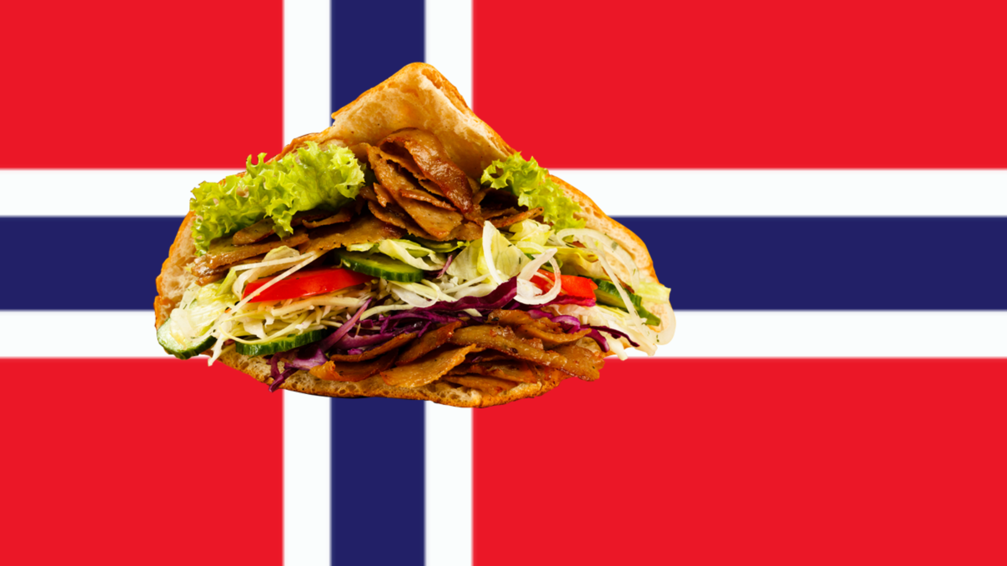
Kebabnorsk
Dmitrii
Khalikov

Slide 2
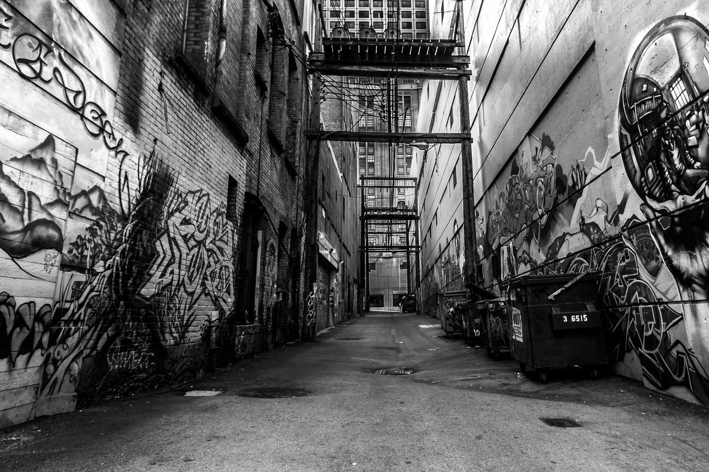
https://www.youtube.com/watch?v=UWcCWN0fu2M
https://www.youtube.com/watch?v=yKBd3vvnF4w
https://www.youtube.com/watch?v=Gnb11ZyLSAs

Slide 3
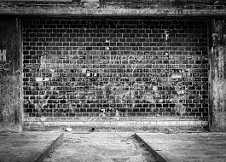
 | Kebabnorsk | Opprinnelse | Norsk
1 | sjofe | arabisk | å se
2 | flos | arabisk | penger
3 | kæbe | berbisk | kvinne
4 | schpa | berbisk | bra
5 | avor | kurdisk | å gå
6 | brushan | svensk | bror

Slide 4
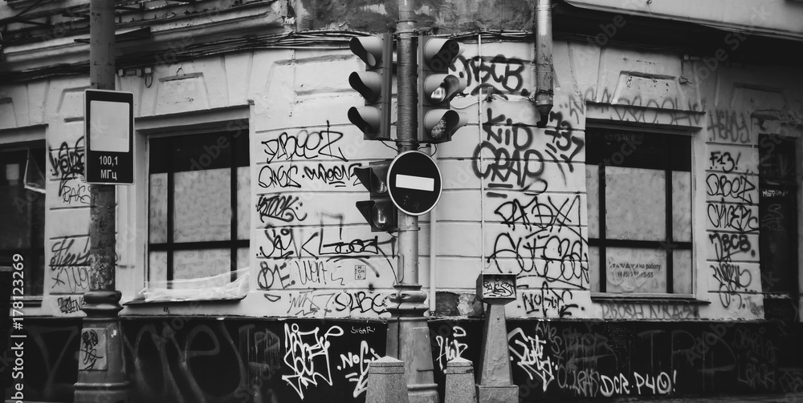
 | Kebabnorsk | Norsk
1 | Jeg ikke chatter kebabnorsk | Jeg snakker ikke kebabnorsk
2 | en bil en bok en boka en hus | en bil ei bok boka et hus

Slide 5
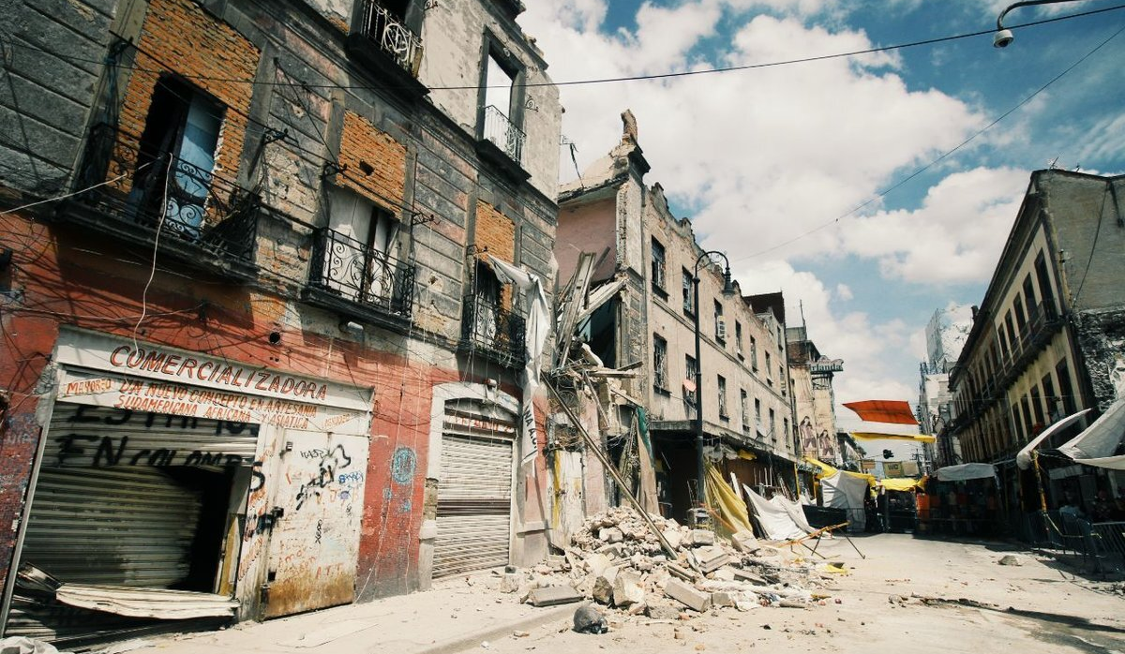
1. Innvandring og flerkulturelt samfunn:
Økende innvandring fører til et mer mangfoldig samfunn der mennesker med ulike språk og kulturer møtes. Dette kan føre til utveksling av språklige elementer og skape nye språklige varianter.

Slide 6
2. Sosial tilpasning og identitet:
Mennesker som vokser opp i flerkulturelle miljøer kan tilpasse seg språket og kulturen til det samfunnet de lever i. Dette kan å adoptere ord og uttrykk fra andre språk for å uttrykke sin identitet og tilhørighet.

Slide 7
3. Dagliglivets påvirkning:
Mange unge mennesker tilbringer mye tid i miljøer der flere språk og kulturer møtes, for eksempel på skoler, i bydeler med stor innvandrerbefolkning, eller gjennom populærkultur og sosiale medier. Dette kan påvirke deres språkbruk og føre til en blanding av ulike språklige elementer.

Slide 8
4. Språklig kreativitet:
Språkutvikling er ofte et resultat av kreativitet og innovasjon blant talere. Folk kan eksperimentere med språket for å skape noe nytt og unikt, og dette kan føre til fremveksten av nye språklige fenomener som Kebabnorsk.

Slide 9
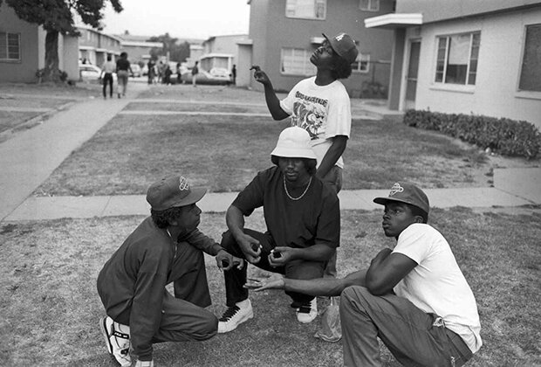
KEBABNORSK eller HOLMLIANSK ?
Av og til blir begrepet kebabnorsk oppfattet negativt,
som om "grautmål" og ordet "holmliansk" brukes i stedet.
https://www.nrk.no/ytring/kebabnorsk-og-retten-til-det-norske-1.11401618
DIALEKT eller?

